Slide 1



Lección 3 Índice
¡Recuerde!
Puede recorrer todas las secciones (intro o clic con el mouse) o elegir la sección que le interese haciendo clic sobre ella. Escoja “¡Inténtelo!” solo después de pasar por todos los contenidos de la lección.
1. Matrices Cuadradas: …
2. Matrices Triangulares
3. Matrices Diagonales
4. Matrices Identidad
5. Matrices Escalares
6. Matrices Nulas
¡Inténtelo!
By EngiMath TEAM

Slide 2



Lección 3
MATRICES CUADRADAS – Algunos Elementos Especiales
1. Matrices Cuadradas: …
Cuando trabajamos con matrices cuadradas, como el número de filas es igual al número de columnas, sólo es necesario dar un número para identificar el tamaño, es decir: dimensión o orden $n$.
2. Matrices Triangulares
3. Matrices Diagonales
$$\left(\begin{matrix}a_{11} & a_{12} & … & a_{1n} \\ a_{21} & a_{22} & … & a_{2n} \\ ⋮ & ⋮ & ⋱ & ⋮ \\ a_{n1} & a_{n2} & … & a_{nn}\end{matrix}\right)$$
4. Matrices Identidad
5. Matrices Escalares
6. Matrices Nulas
¡Inténtelo!

Slide 3
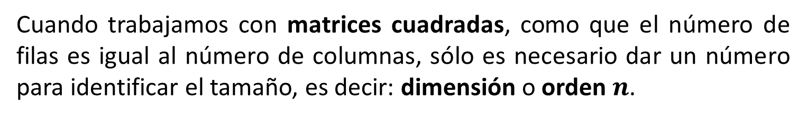
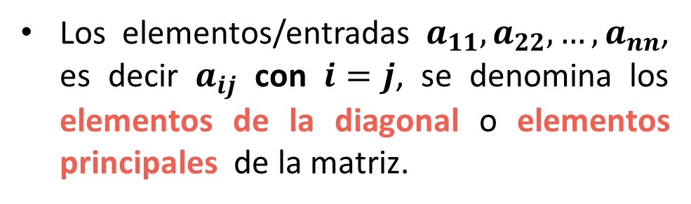
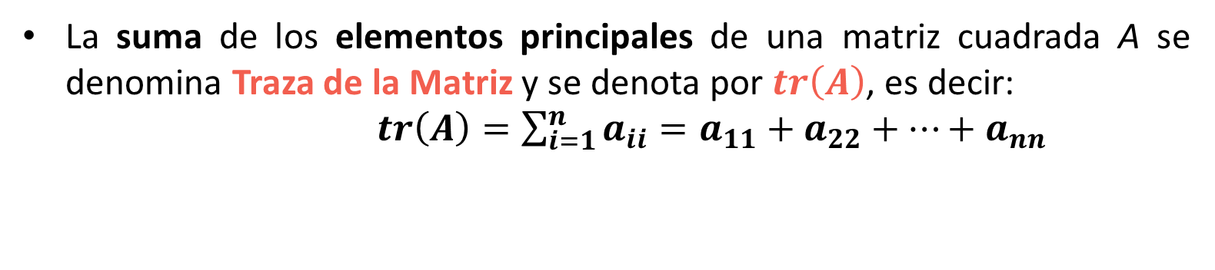
Lección 3
MATRICES CUADRADAS – Algunos Elementos Especiales
1. Matrices Cuadradas: …
Cuando trabajamos con matrices cuadradas, como que el número de filas es igual al número de columnas, sólo es necesario dar un número para identificar el tamaño, es decir: dimensión o orden $n$.
2. Matrices Triangulares
3. Matrices Diagonales
Los elementos/entradas $a_{11},a_{22},…,a_{nn}$, es decir $a_{ij}$ con $i=j$, se denomina los elementos de la diagonal o elementos principales de la matriz.
$$\left(\begin{matrix}a_{11} & a_{12} & … & a_{1n} \\ a_{21} & a_{22} & … & a_{2n} \\ ⋮ & ⋮ & ⋱ & ⋮ \\ a_{n1} & a_{n2} & … & a_{nn}\end{matrix}\right)$$
4. Matrices Identidad
5. Matrices Escalares
Esta diagonal de la matriz se denomina también la diagonal principal de la matriz.
6. Matrices Nulas
La suma de los elementos principales de una matriz cuadrada A se denomina Traza de la Matriz y se denota por $tr\left(A\right)$, es decir:
$tr\left(A\right)=\sum_{i=1}^{n}{a_{ii}}=a_{11}+a_{22}+⋯+a_{nn}$
¡Inténtelo!

Slide 4

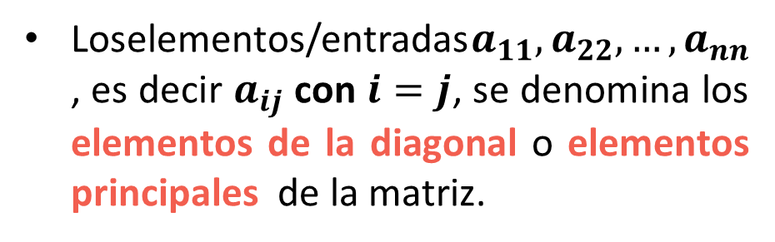
Lección 3
MATRICES CUADRADAS – Algunos Elementos Especiales
1. Matrices Cuadradas: …
Quan treballem amb matrius quadrades, com que el nombre de files és igual al nombre de columnes, només és necessari donar un nombre per identificar la mida, és a dir: dimensió o ordre $n$.
2. Matrices Triangulares
3. Matrices Diagonales
Loselementos/entradas$a_{11},a_{22},…,a_{nn}$, es decir $a_{ij}$ con $i=j$, se denomina los elementos de la diagonal o elementos principales de la matriz.
$$\left(\begin{matrix}a_{11} & a_{12} & … & a_{1n} \\ a_{21} & a_{22} & … & a_{2n} \\ ⋮ & ⋮ & ⋱ & ⋮ \\ a_{n1} & a_{n2} & … & a_{nn}\end{matrix}\right)$$
4. Matrices Identidad
5. Matrices Escalares
Esta diagonal de la matriz se denomina también la diagonal principal de la matriz.
6. Matrices Nulas
La otra diagonal –diagonal secundaria– no se utilitza ni se menciona demasiado.
Los índices de sus elementos ($a_{ij})$ cumplen la relación: $i+j=n+1$.
¡Inténtelo!

Slide 5

Lección 3
MATRICES TRIANGULARES
1. Matrices Cuadradas: …
Una matriz Triangular Superior es una matriz cuadrada donde todos los elementos por debajo de la diagonal principal son cero.
2. Matrices Triangulares
$$\left(\begin{matrix}a_{11} & a_{12} & … & a_{1n} \\ a_{21} & a_{22} & … & a_{2n} \\ ⋮ & ⋮ & ⋱ & ⋮ \\ a_{n1} & a_{n2} & … & a_{nn}\end{matrix}\right)$$
0
3. Matrices Diagonales
4. Matrices Identidad
5. Matrices Escalares
6. Matrices Nulas
¡Inténtelo!

Slide 6
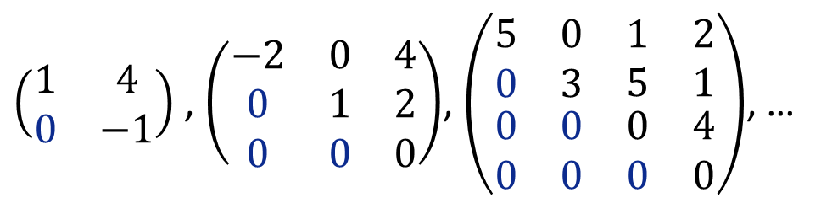

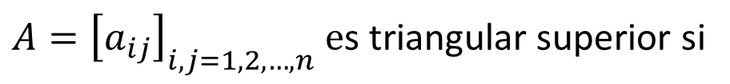
Lección 3
MATRICES TRIANGULARES
1. Matrices Cuadradas: …
Una matriz Triangular Superior es una matriz cuadrada donde todos los elementos por debajo de la diagonal principal son cero.
2. Matrices Triangulares
Es decir:
$$\left(\begin{matrix}a_{11} & a_{12} & … & a_{1n} \\ a_{21} & a_{22} & … & a_{2n} \\ ⋮ & ⋮ & ⋱ & ⋮ \\ a_{n1} & a_{n2} & … & a_{nn}\end{matrix}\right)$$
$A={\left[a_{ij}\right]}_{i,j=1,2,…,n} e$s triangular superior si
0
3. Matrices Diagonales
$a_{ij}=0$ para todo $i>j$
4. Matrices Identidad
5. Matrices Escalares
Ejemplos
$\left(\begin{matrix}1 & 4 \\ 0 & −1\end{matrix}\right)$ , $\left(\left.\begin{matrix}−2 & 0 & 4 \\ 0 & 1 & 2 \\ 0 & 0 & 0\end{matrix}\right.\right)$, $\left(\left.\begin{matrix}\left.\begin{matrix}5 & 0 \\ 0 & 3\end{matrix}\right. & \left.\begin{matrix}1 & 2 \\ 5 & 1\end{matrix}\right. \\ \left.\begin{matrix}0 & 0 \\ 0 & 0\end{matrix}\right. & \left.\begin{matrix}0 & 4 \\ 0 & 0\end{matrix}\right.\end{matrix}\right.\right)$, …
6. Matrices Nulas
¡Inténtelo!
¡Observe que no hace referencia a los elementos de la diagonal principal o a las otras entradas que también pueden ser nulas (o no)!

Slide 7

Lección 3
MATRICES TRIANGULARES
1. Matrices Cuadradas: …
Una matriz Triangular Inferior es una matriz cuadrada donde todos los elementos por encima de la diagonal principal son cero.
2. Matrices Triangulares
$$\left(\begin{matrix}a_{11} & a_{12} & … & a_{1n} \\ a_{21} & a_{22} & … & a_{2n} \\ ⋮ & ⋮ & ⋱ & ⋮ \\ a_{n1} & a_{n2} & … & a_{nn}\end{matrix}\right)$$
0
3. Matrices Diagonales
4. Matrices Identidad
5. Matrices Escalares
6. Matrices Nulas
¡Inténtelo!

Slide 8
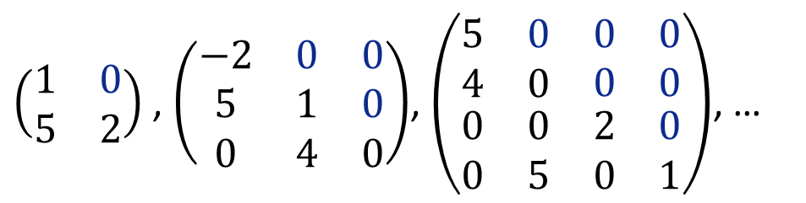
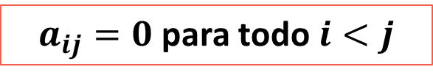
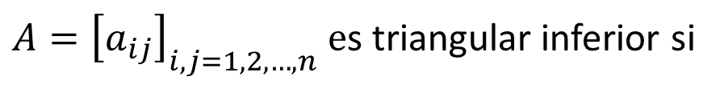
Lección 3
MATRICES TRIANGULARES
1. Matrices Cuadradas: …
Una matriz Triangular Inferior es una matriz cuadrada donde todos los elementos por encima de la diagonal principal son cero.
2. Matrices Triangulares
Es decir:
$$\left(\begin{matrix}a_{11} & a_{12} & … & a_{1n} \\ a_{21} & a_{22} & … & a_{2n} \\ ⋮ & ⋮ & ⋱ & ⋮ \\ a_{n1} & a_{n2} & … & a_{nn}\end{matrix}\right)$$
0
$A={\left[a_{ij}\right]}_{i,j=1,2,…,n} e$s triangular inferior si
3. Matrices Diagonales
$a_{ij}=0$ para todo $i<j$
4. Matrices Identidad
5. Matrices Escalares
Ejemplos
$\left(\begin{matrix}1 & 0 \\ 5 & 2\end{matrix}\right)$ , $\left(\left.\begin{matrix}−2 & 0 & 0 \\ 5 & 1 & 0 \\ 0 & 4 & 0\end{matrix}\right.\right)$, $\left(\left.\begin{matrix}\left.\begin{matrix}5 & 0 \\ 4 & 0\end{matrix}\right. & \left.\begin{matrix}0 & 0 \\ 0 & 0\end{matrix}\right. \\ \left.\begin{matrix}0 & 0 \\ 0 & 5\end{matrix}\right. & \left.\begin{matrix}2 & 0 \\ 0 & 1\end{matrix}\right.\end{matrix}\right.\right)$, …
6. Matrices Nulas
¡Inténtelo!
¡Observe, una vez más, que no se hace referencia a los elementos de la diagonal principal o a las otras entradas que también pueden ser nulas (o no)!

Slide 9
Lección 3
MATRICES DIAGONALES
1. Matrices Cuadradas: …
Una matriz Diagonal es una matriz cuadrada donde todos los elementos fuera de la diagonal principal son cero.
2. Matrices Triangulares
$$\left(\begin{matrix}a_{11} & a_{12} & … & a_{1n} \\ a_{21} & a_{22} & … & a_{2n} \\ ⋮ & ⋮ & ⋱ & ⋮ \\ a_{n1} & a_{n2} & … & a_{nn}\end{matrix}\right)$$
0
0
3. Matrices Diagonales
4. Matrices Identidad
5. Matrices Escalares
6. Matrices Nulas
¡Inténtelo!

Slide 10

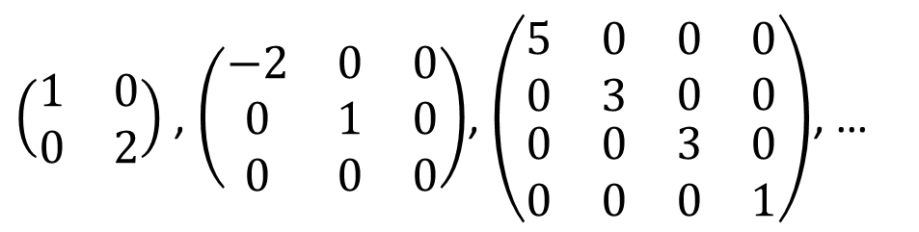

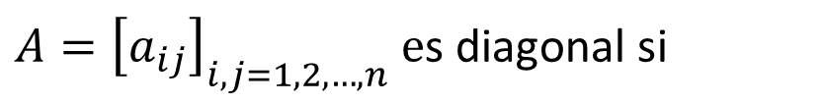
Lección 3
MATRICES DIAGONALES
1. Matrices Cuadradas: …
Una matriz Diagonal es una matriz cuadrada donde todos los elementos fuera de la diagonal principal son cero.
2. Matrices Triangulares
$$\left(\begin{matrix}a_{11} & a_{12} & … & a_{1n} \\ a_{21} & a_{22} & … & a_{2n} \\ ⋮ & ⋮ & ⋱ & ⋮ \\ a_{n1} & a_{n2} & … & a_{nn}\end{matrix}\right)$$
Es decir:
0
$A={\left[a_{ij}\right]}_{i,j=1,2,…,n} e$s diagonal si
0
3. Matrices Diagonales
$a_{ij}=0$ para todo $i≠j$
4. Matrices Identidad
5. Matrices Escalares
Ejemplos
$\left(\begin{matrix}1 & 0 \\ 0 & 2\end{matrix}\right)$ , $\left(\left.\begin{matrix}−2 & 0 & 0 \\ 0 & 1 & 0 \\ 0 & 0 & 0\end{matrix}\right.\right)$, $\left(\left.\begin{matrix}\left.\begin{matrix}5 & 0 \\ 0 & 3\end{matrix}\right. & \left.\begin{matrix}0 & 0 \\ 0 & 0\end{matrix}\right. \\ \left.\begin{matrix}0 & 0 \\ 0 & 0\end{matrix}\right. & \left.\begin{matrix}3 & 0 \\ 0 & 1\end{matrix}\right.\end{matrix}\right.\right)$, …
6. Matrices Nulas
¡Inténtelo!
¡Observe, una vez más, que no se hace referencia a los elementos de la diagonal principal que también pueden ser nulos (o no)!

Slide 11

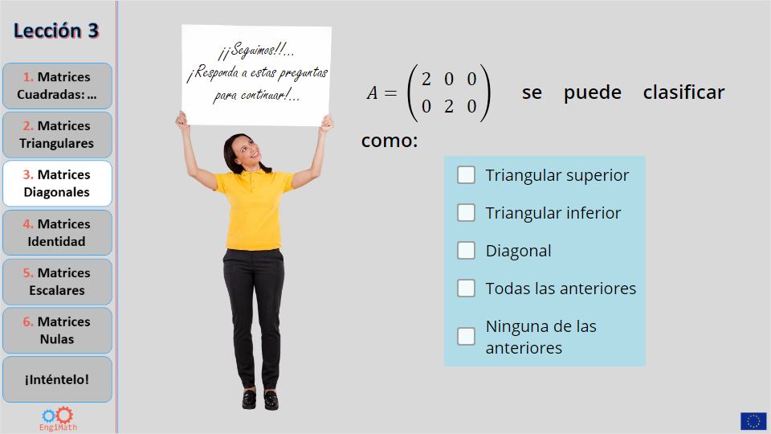
Lección 3
Quiz
1. Matrices Cuadradas: …
Click the Quiz button to edit this object
2. Matrices Triangulares
3. Matrices Diagonales
4. Matrices Identidad
5. Matrices Escalares
6. Matrices Nulas
¡Inténtelo!

Slide 12
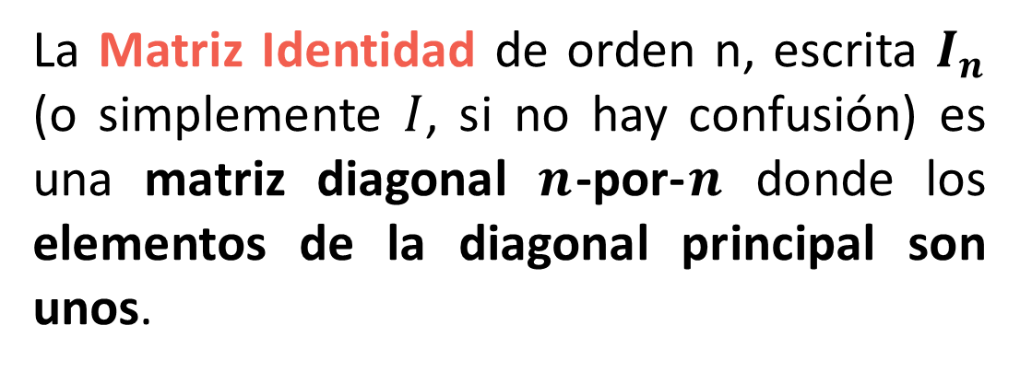
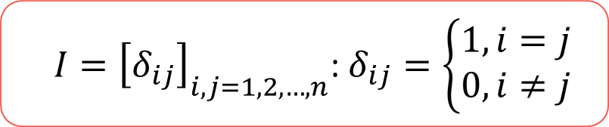
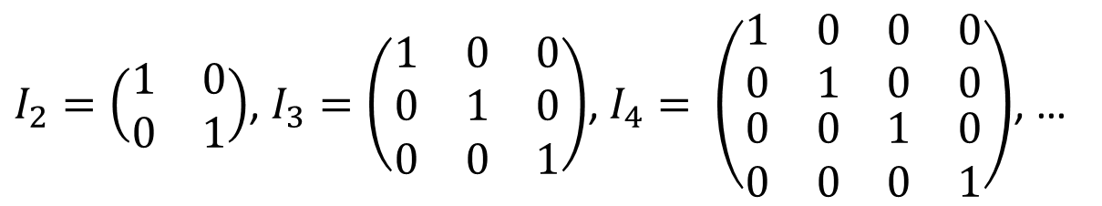
Lección 3
La Matriz Identidad de orden n, escrita $I_{n}$ (o simplemente $I$, si no hay confusión) es una matriz diagonal $n$-por-$n$ donde los elementos de la diagonal principal son unos.
1. Matrices Cuadradas: …
2. Matrices Triangulares
3. Matrices Diagonales
4. Matrices Identidad
Ejemplos
$I_{2}=\left(\begin{matrix}1 & 0 \\ 0 & 1\end{matrix}\right)$, $I_{3}=\left(\left.\begin{matrix}1 & 0 & 0 \\ 0 & 1 & 0 \\ 0 & 0 & 1\end{matrix}\right.\right)$, $I_{4}= \left(\left.\begin{matrix}\left.\begin{matrix}1 & 0 \\ 0 & 1\end{matrix}\right. & \left.\begin{matrix}0 & 0 \\ 0 & 0\end{matrix}\right. \\ \left.\begin{matrix}0 & 0 \\ 0 & 0\end{matrix}\right. & \left.\begin{matrix}1 & 0 \\ 0 & 1\end{matrix}\right.\end{matrix}\right.\right)$, …
5. Matrices Escalares
6. Matrices Nulas
Representación de la Matriz Identidad
$I={\left[δ_{ij}\right]}_{i,j=1,2,…,n}$: $δ_{ij}=\left\{\begin{matrix}1,i=j \\ 0,i≠j\end{matrix}\right.$
¡Inténtelo!
Los elementos de la matriz identidad estan representados por $δ_{ij}$ y se denominan Deltas de Kronecker

Slide 13
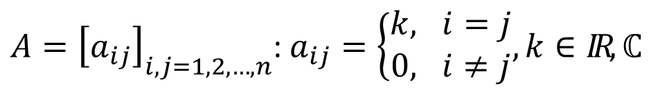

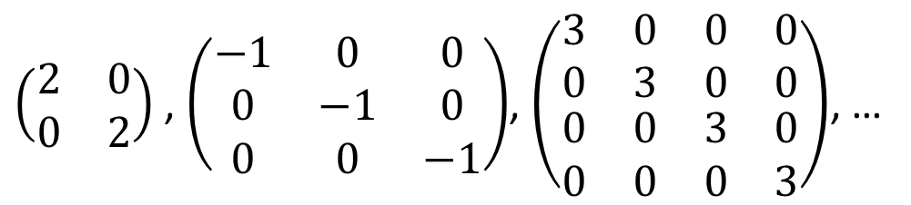
Lección 3
1. Matrices Cuadradas: …
Una Matriz Escalar es una matriz diagonal donde todos los elementos de la diagonal principal son iguales (una constante real o compleja).
2. Matrices Triangulares
$A={\left[a_{ij}\right]}_{i,j=1,2,…,n}$: $a_{ij}=\left\{\begin{matrix}k, i=j \\ 0, i≠j\end{matrix}, k∈IR,ℂ\right.$
$$\left(\left.\begin{matrix}\left.\begin{matrix}k & 0 \\ 0 & k\end{matrix}\right. & \left.\begin{matrix}⋯ & 0 \\ ⋯ & 0\end{matrix}\right. \\ \left.\begin{matrix}⋮ & ⋮ \\ 0 & 0\end{matrix}\right. & \left.\begin{matrix}⋱ & ⋮ \\ ⋯ & k\end{matrix}\right.\end{matrix}\right.\right)$$
3. Matrices Diagonales
¡Una matriz escalar se puede escrivir $k.I$ !
(vean la multiplicación de una matriz por un escalar en la lección 5)
4. Matrices Identidad
5. Matrices Escalares
6. Matrices Nulas
Ejemplos
$\left(\begin{matrix}2 & 0 \\ 0 & 2\end{matrix}\right)$ , $\left(\left.\begin{matrix}−1 & 0 & 0 \\ 0 & −1 & 0 \\ 0 & 0 & −1\end{matrix}\right.\right)$, $\left(\left.\begin{matrix}\left.\begin{matrix}3 & 0 \\ 0 & 3\end{matrix}\right. & \left.\begin{matrix}0 & 0 \\ 0 & 0\end{matrix}\right. \\ \left.\begin{matrix}0 & 0 \\ 0 & 0\end{matrix}\right. & \left.\begin{matrix}3 & 0 \\ 0 & 3\end{matrix}\right.\end{matrix}\right.\right)$, …
¡Inténtelo!

Slide 14
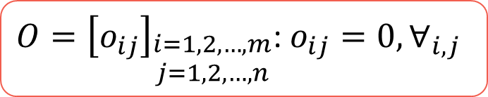
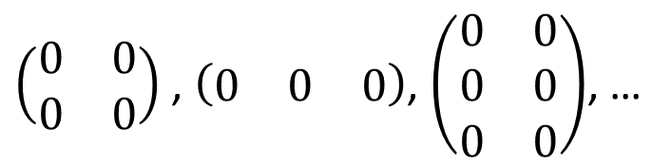

Lección 3
1. Matrices Cuadradas: …
La Matriz Nula o Matriz Cero es una matriz de cualquier tipo en la que todas las entradas son cero.
2. Matrices Triangulares
3. Matrices Diagonales
Ejemplos
4. Matrices Identidad
$\left(\begin{matrix}0 & 0 \\ 0 & 0\end{matrix}\right)$ , $\left(\left.\begin{matrix}0 & 0 & 0\end{matrix}\right.\right)$, $\left(\begin{matrix}0 & 0 \\ 0 & 0 \\ 0 & 0\end{matrix}\right)$, …
5. Matrices Escalares
6. Matrices Nulas
Estas matrices se representan normalmente por la letra mayúscula $O$, que representa las matrices “cero”:
¡Inténtelo!
$O={\left[o_{ij}\right]}_{\begin{aligned}i=1,2,…,m \\ j=1,2,…,n\end{aligned}}$: $o_{ij}=0,∀_{i,j}$

Slide 15

Lección 3
1. Matrices Cuadradas: …
IMPORTANTE – antes de pasar a ¡Inténtelo!
¡Todas las definiciones que hemos dado “no son exclusivas” en el sentido que una misma matriz se puede “clasificar” de varias formas!
2. Matrices Triangulares
3. Matrices Diagonales
Ejemplo
Todos los elementos por debajo de la diagonal son cero
Considere una matriz cuadrada cero de orden 3:
Todos los elementos por encima de la diagonal son cero
4. Matrices Identidad
Todos los elementos fuera de la diagonal son cero
Esta matriz es:
Matriz Diagonal con todos los elementos iguales (k=0)
5. Matrices Escalares
Triangular Superior
$\left(\begin{matrix}0 & 0 & 0 \\ 0 & 0 & 0 \\ 0 & 0 & 0\end{matrix}\right)$
Triangular Inferior
¡¡Sin embargo, ninguna de estas cuatro opciones no es suficiente para definirla correctamente como lo hace “matriz cero”!!
6. Matrices Nulas
Diagonal
Escalar
¡Inténtelo!
(¡Haga CLIC en cada nombre para ver el porque!)

Slide 16



Lección 3
¡Coja papel y lápiz antes de empezar!
1. Matrices Cuadradas: …
2. Matrices Triangulares
3. Matrices Diagonales
4. Matrices Identidad
5. Matrices Escalares
6. Matrices Nulas
¡Inténtelo!

Slide 17
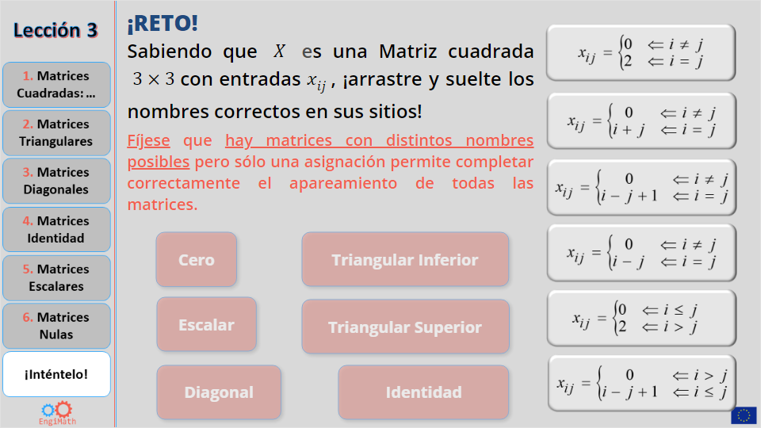
Lección 3
Quiz
1. Matrices Cuadradas: …
Click the Quiz button to edit this object
2. Matrices Triangulares
3. Matrices Diagonales
4. Matrices Identidad
5. Matrices Escalares
6. Matrices Nulas
¡Inténtelo!

Slide 18


Fin de la Lección 3
¡Esperamos que le haya sido de utilidad!
1. Matrices Cuadradas: …
2. Matrices Triangulares
3. Matrices Diagonales
4. Matrices Identidad
5. Matrices Escalares
6. Matrices Nulas
By EngiMath TEAM
¡Inténtelo!

